Slide 1
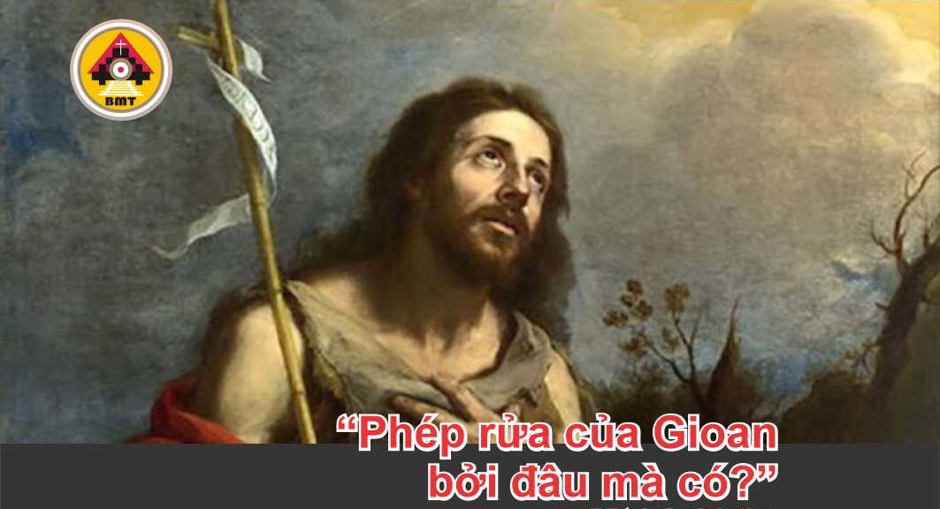

THỨ HAI TUẦN III MÙA VỌNG NĂM A

Slide 2
Ca Nhập Lễ
Muôn dân hỡi! Lắng nghe lời Chúa, loan truyền cho các miền đất xa xăm rằng: Đấng Cứu Độ chúng ta sắp đến. Thôi đừng sợ hãi nữa làm chi!

Slide 3

Bài Đọc 1: Ds 24, 2-7. 15-17a
“Ngôi sao từ nhà Giacóp mọc lên”.
Trích sách Dân Số.

Slide 4
Đáp Ca
Tv 24, 4bc-5ab. 6-7bc. 8-9
Lạy Chúa, xin chỉ cho con đường đi của Chúa (c. 4b).

Slide 5
Alleluia:
Alleluia-alleluia: – Chúa đến, hãy ra đón Người; chính Người là Hoàng tử Bình an. – Alleluia.

Slide 6
Phúc Âm: Mt 21, 23-27

Slide 7


Slide 8

DÂNG LỄ

Slide 9
CA HIỆP LỄ
Lạy Chúa, xin thăm viếng chúng con và ban cho được phúc an bình, để chúng con trung thành theo Chúa và luôn hoan hỷ trước Thánh Nhan.

Slide 10
THỨ HAI TUẦN III MÙA VỌNG NĂM A

